Slide 1
目 录
CONTENTS
算法分析
设计思路
模块构建
测试结果
改进方向

Slide 2
01
算法分析

Slide 3
1.1
LZW算法的特点
特点 01
LZW算法得到的串表（即字典）是自解释的。
这意味着我们不需要在压缩后的文件中保存这个串表。
特点 02
通过LZW算法得到的字典是低复用的。
对于字典中的所有编码而言，其在压缩后的文件中出现的次数都是不高的（通常不大于256次）。
自解释性
低复用性
特点 03
LZW算法得到的映射是前缀存在的。
对于一个字符串s和一个字符a，以及两个映射后的编码C1和C2，如果存在映射(s + a)→C1，那么映射s→C2一定存在且C2<C1。
这个特性保证了LZW的字典是自解释的。
前缀存在性

Slide 4
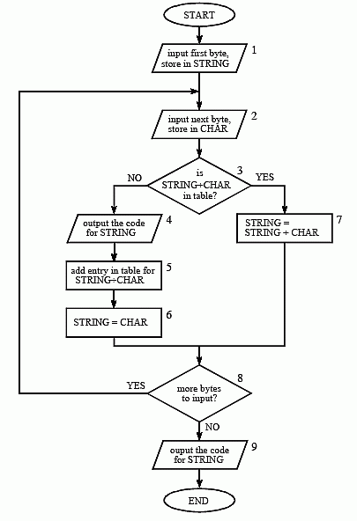
1.2
LZW算法：压缩过程
压缩过程
步骤开始时，我们拥有一个字符串s和从文件中读取的一个字符c。
首先判断数据块( s + c )是否位于字典中：
a. 如果( s + c )位于字典中，则使s = ( s + c )；
b. 如果( s + c )不位于字典中，那么s一定位于字典中，设s映射为
m，则输出m，将( s + c )添加到字典中，最后使s=c。

Slide 5
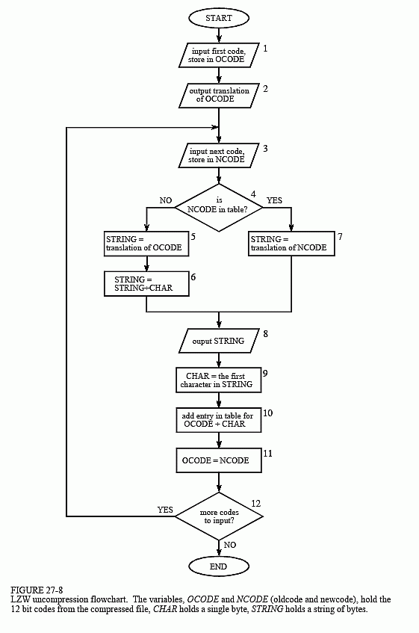
1.3
LZW算法：解压过程
解压过程
步骤开始时，我们拥有一个字符串last，和从文件中读取的一个编码m。
首先判断编码m是否位于字典中：
a. 如果m位于字典中，且由字符串s映射而来，则输出字符串s，
同时将( last + s[0] )添加到字典中，最后使last = s；
b. 如果m不位于字典中，则首先使last = ( last + last[0] )，然后输
出字符串last，并将last添加到字典中。

Slide 6
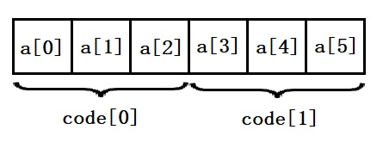
1.4
LZW算法：对称的字典构建
“慢一步”的解压过程
事实上，虽然LZW算法压缩和解压过程构建的字典的完全对称的，但在构建过程中解压对字典的构建是慢一步的。
压缩时，写入code[0]后就会将a[0…3]写入字典
解压时，在读取到code[1]时才会将a[0…3]写入字典

Slide 7
02
设计思路

Slide 8
2.1
总体规划
一个完整的、依赖于特定系统的成品软件
一个可供其他开发过程使用的、具备移植性的模块
只能处理单个的、特定格式的文件
可以处理任何数量、任何格式的文件

Slide 9
2.2
演示程序：结构
LzwCore类
基于命令行的Demo程序
LzwCore异常组

Slide 10
2.3
自定义的文件格式
字节序号 | 内容
0x0 | 占位符，无意义
0x1 | 保存压缩时读取的单位数据宽度，单位是字节
0x2 | 保存压缩时产生的单位数据宽度，单位是字节
0x3 | 保存记录文件大小的数据的宽度，单位是字节
为了完成多个文件共同压缩这一操作，我们定义了一种新的文件格式（后缀名：.lzwf），模块可以非常容易地对符合这种编码规则的文件进行解压。
具体规则如右。
各个子文件字节序号 | 内容
0x0~0x3 | 对应文件的文件名长度p
0x4~0x(3+p) | 对应文件的文件名
0x(4+p)~0x(4+p+[main_0x3]) | 对应文件占用体积v
其后的v字节 | 对应文件的内容

Slide 11
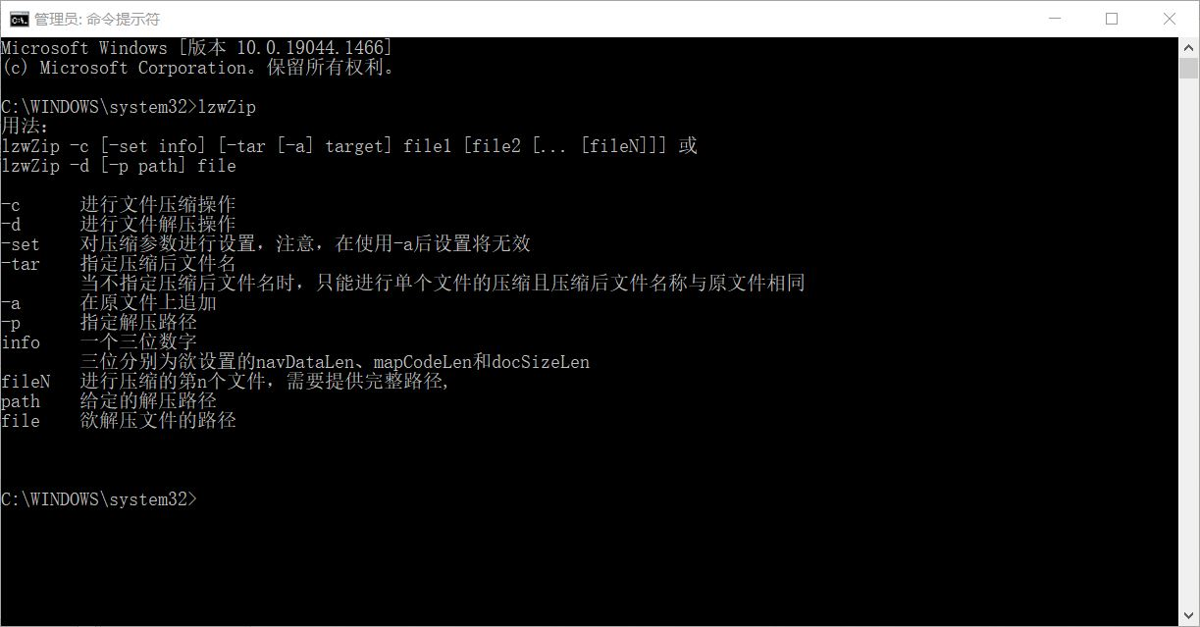
2.4
演示程序：运行截图

Slide 12
03
模块构建

Slide 13
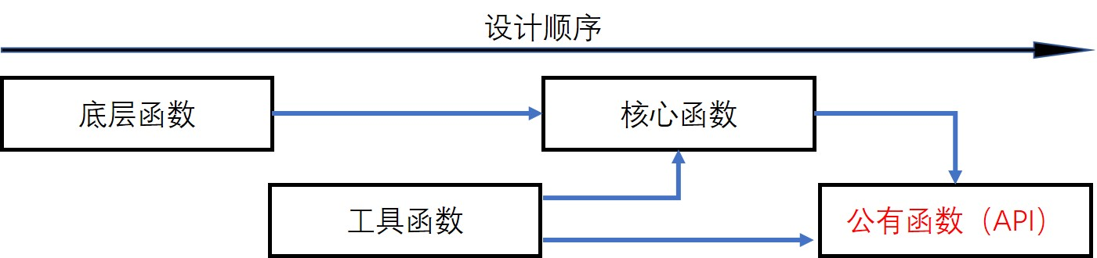
3.1
模块设计：架构
设计策略：自底而上

Slide 14
3.2
模块设计：核心
外层核心函数
循环部分
核心构成
压缩和解压的核心均是由两个函数构成的，其中“内层核心”函数主要进行单步的压缩/解压操作，而“外层核心”则主要完成循环操作和文件相关的操作
文件操作部分
内层核心函数
单步压缩操作
非核心函数
包括底层函数和工具函数

Slide 15
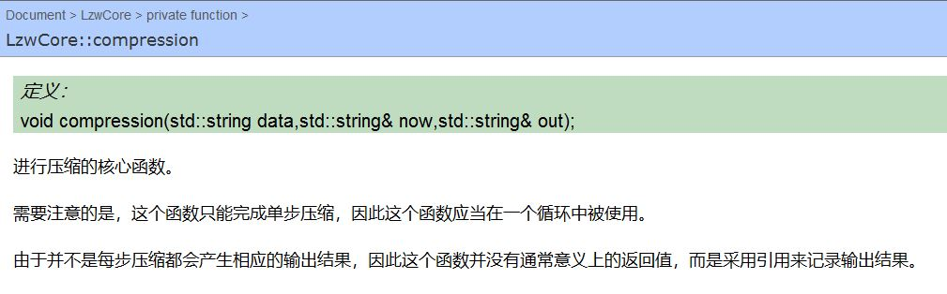
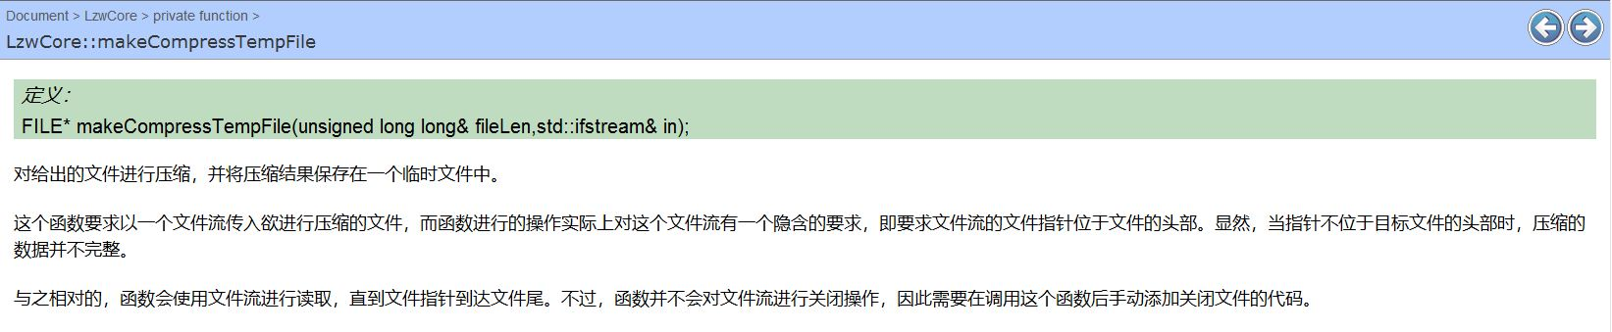
3.2
模块设计：核心
压缩核心构成

Slide 16
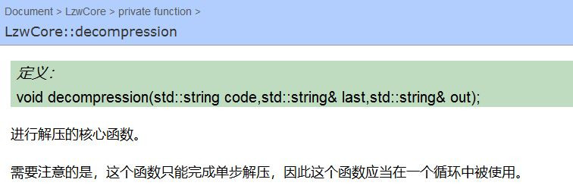
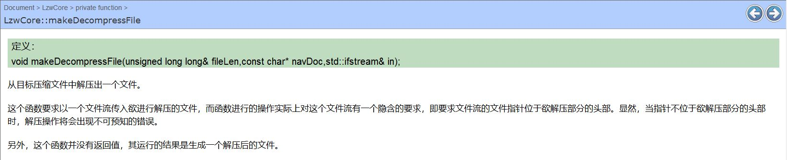
3.2
模块设计：核心
解压核心构成

Slide 17
04
测试结果

Slide 18
4.1
测试环境
硬件环境：
CPU：Intel(R) Core(TM) i5-10300H；
RAM：8GB.
软件环境：
系统：Windows 10 家庭中文版20H2 19042.1466
编译器：TDM-GCC 4.9.2 64-bit Release
进程监控：Process Explorer x64 ver. 16.32.0.0

Slide 19
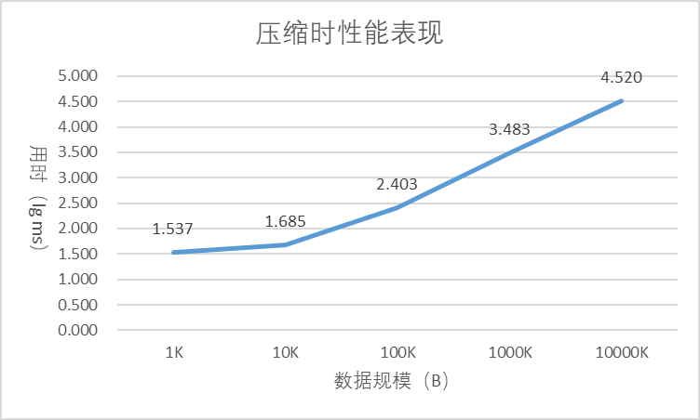
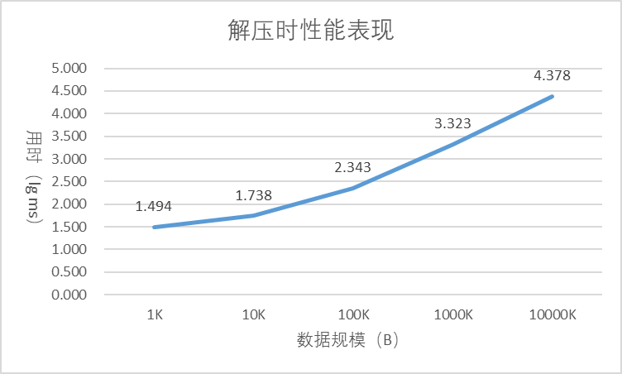
4.2
性能分析：时间
这次对于模块在运行时间上的分析主要分为了两类，一类是对单个文件进行压缩和解压时的时间消耗（变量是文件大小），另一类则是对多个文件进行压缩和解压时的时间消耗（变量是文件数量）。
在进行单个文件的性能测试时，我们生成了5组不同规模的随机字符构成的文件，每组由10个不同的文件组成，测试的结果取10个文件操作时间的平均数。
测试是在默认设置下进行的。

Slide 20
4.2
性能分析：时间
单个文件测试的原始数据 除对数列外，其他列的单位均为秒

Slide 21
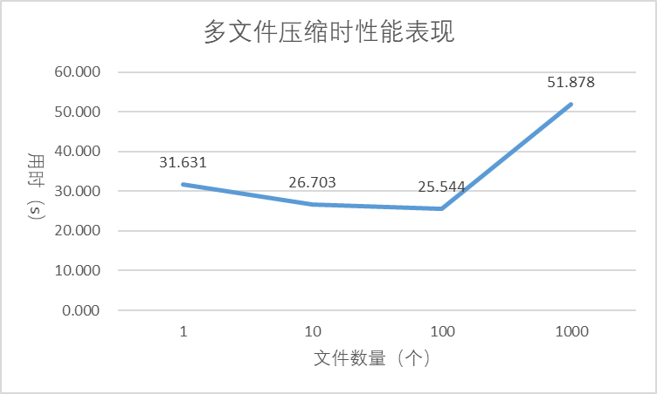
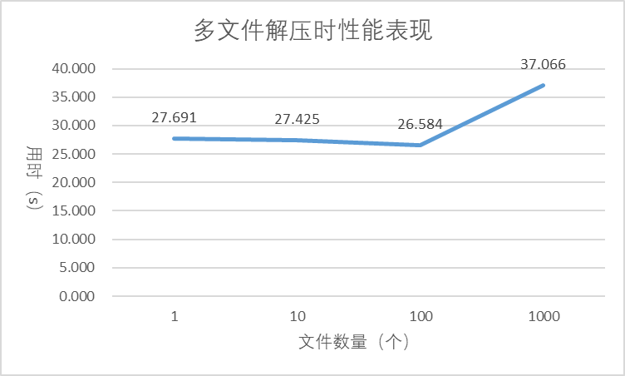
4.2
性能分析：时间
这次对于模块在运行时间上的分析主要分为了两类，一类是对单个文件进行压缩和解压时的时间消耗（变量是文件大小），另一类则是对多个文件进行压缩和解压时的时间消耗（变量是文件数量）。
在进行多个文件的性能测试时，我们将测试数据分为了不同规模的4组，每组由5个文件集构成，这些文件同样也是由随机字符构成的。需要注意的是，4个测试组中所有文件集的大小都是相同的（10,000KB），因此文件集中的文件数量越多，单个文件的大小就越小。
测试是在默认设置下进行的。

Slide 22
4.2
性能分析：时间
多个文件测试的原始数据 除对数列外，其他列的单位均为秒

Slide 23
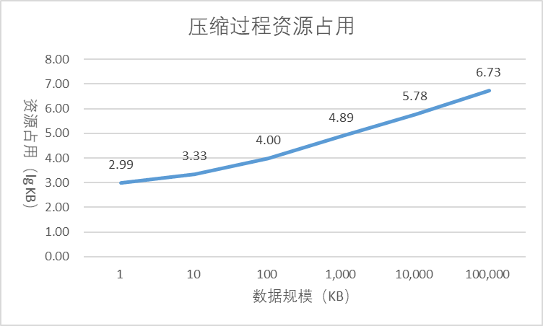
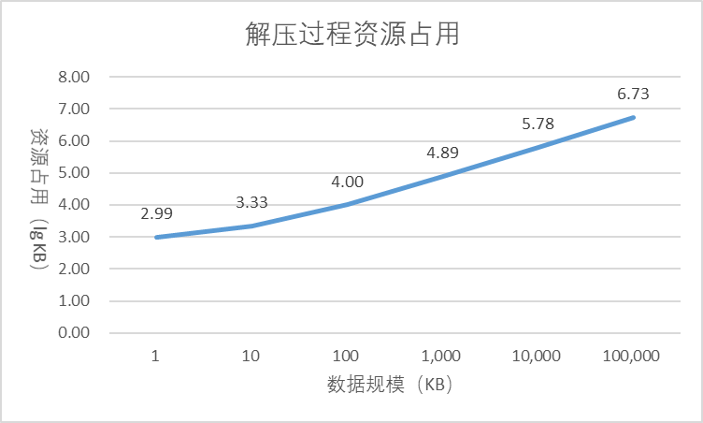
4.3
性能分析：内存使用
由于模块对于内存的占用几乎完全取决于目标文件的大小，因此，这一部分我们不进行多文件压缩和解压的测试。
在达到字典项数极限前，内存占用量与数据规模基本上呈现线性正相关的关系，但是我们需要注意的是，模块占用的内存体积相较于目标文件的体积几乎大了约2个数量级，这意味着在压缩一个较大的文件时，模块占用的内存体积是十分恐怖的。例如，在测试中对约100MB（100,000KB）的文件进行测试时，程序的专用内存峰值全部达到了5GB以上。
测试是在默认设置下进行的。

Slide 24
4.3
性能分析：内存使用
测试的原始数据

Slide 25
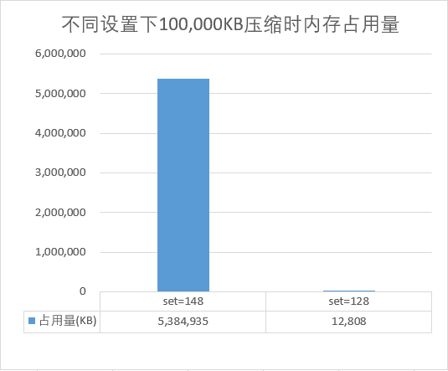
4.3
性能分析：内存使用
如果我们将字典大小进行限制，其内存占用量会有较大幅度的下降，因此对于100,000KB规模的文件，我们在将参数mapCodeLen（与字典大小密切相关）设置为2后，得到了右图所示的结果。
这种情况的出现与字典的重置有关。

Slide 26
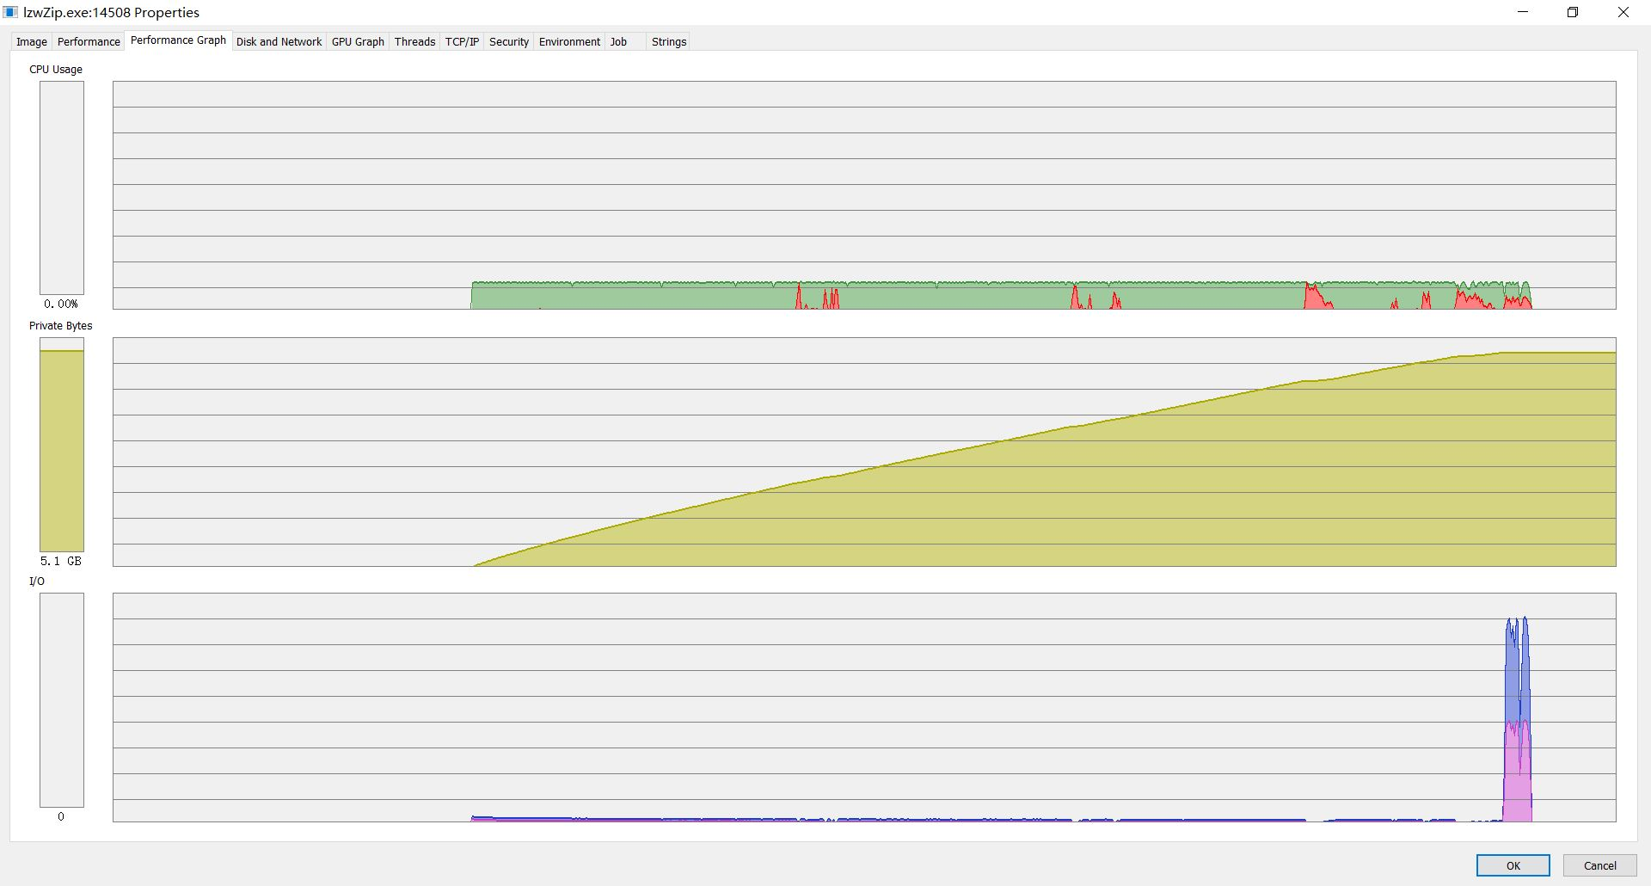
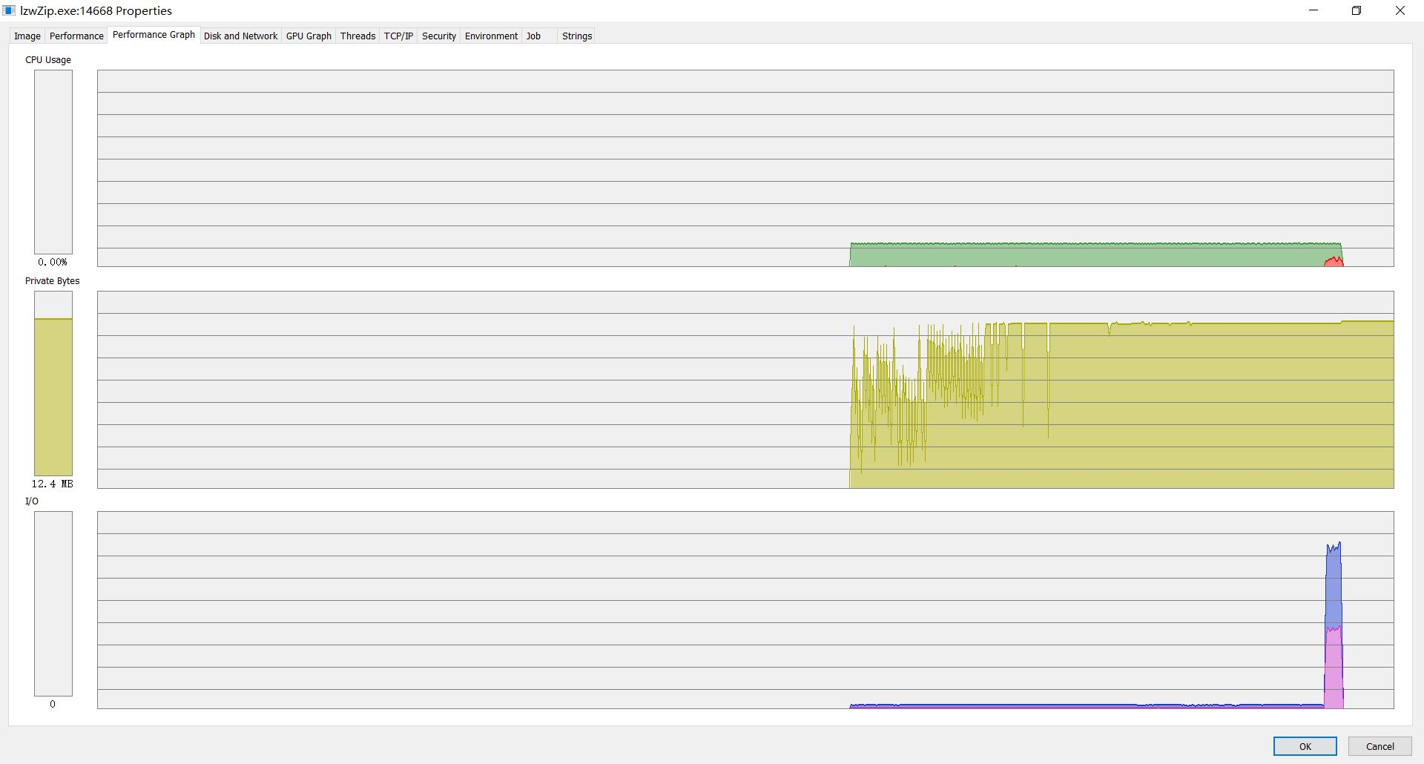
4.4
性能分析：参数影响
对于内存占用 数据规模：100,000KB
mapCodeLen=4
mapCodeLen=2

Slide 27
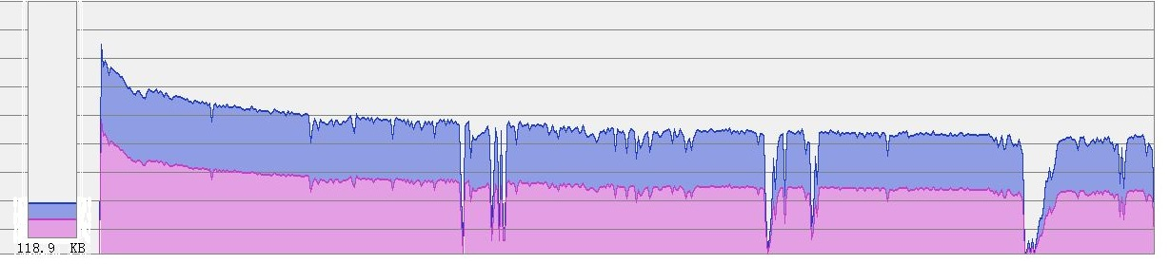
4.4
性能分析：参数影响
对于I/O占用 数据规模：100,000KB
mapCodeLen=4

Slide 28
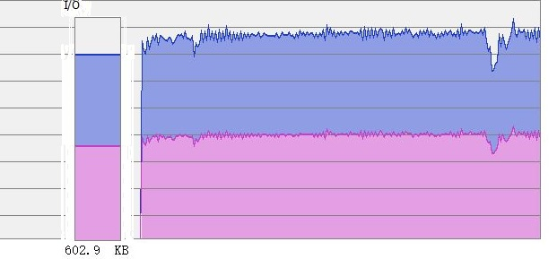
4.4
性能分析：参数影响
对于I/O占用 数据规模：100,000KB
mapCodeLen=2

Slide 29
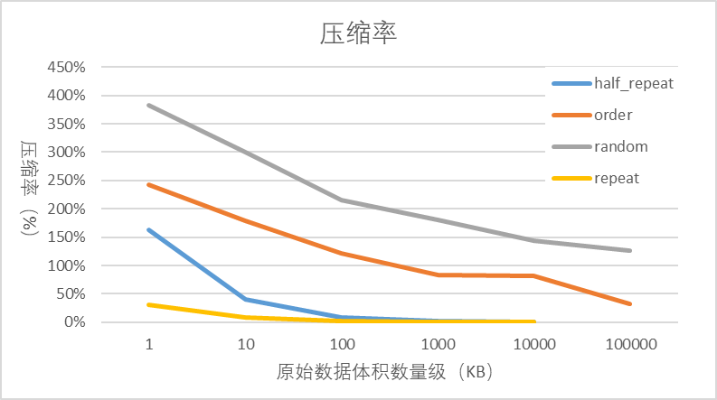
4.5
压缩率
由于字典大小对于模块的压缩率影响非常显著，我们将分别对mapCodeLen=2和mapCodeLen=4两种参数设置下的压缩率进行测试。在测试过程中，除了这个参数外，其他所有的参数我们均采用默认值（navDataLen=1,docSizeLen=8）。
在测试中共使用了四类数据，这四类数据分别为：a.多色块构成的bmp图片文件（类别名“half_repeat”）；b.规则性文本（类别名“order”）；c.随机字符文本（类别名“random”）；d.重复字符（类别名“repeat”）。
参数为4时结果如右图所示。

Slide 30
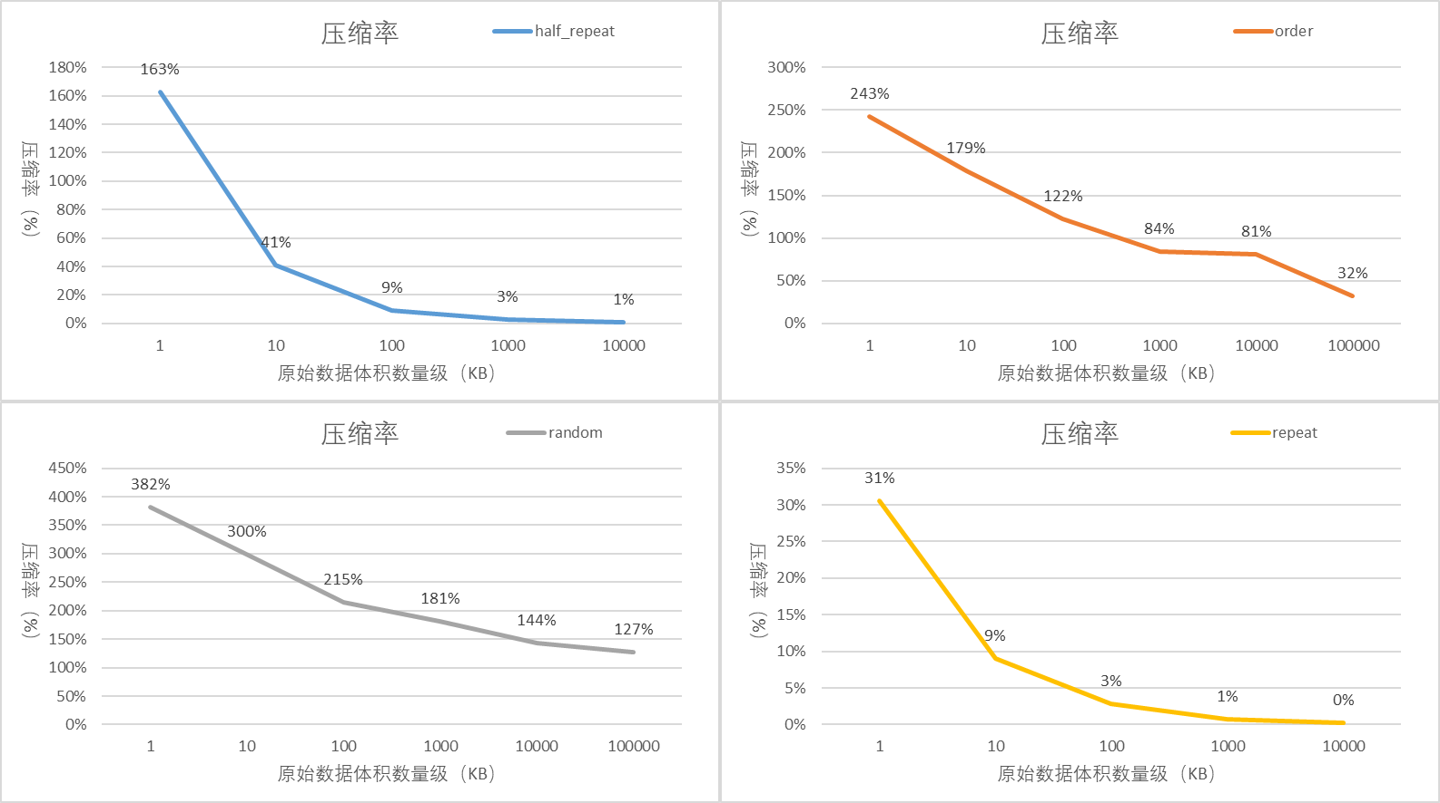
4.5
压缩率
独立统计图

Slide 31
4.5
压缩率
原始数据

Slide 32
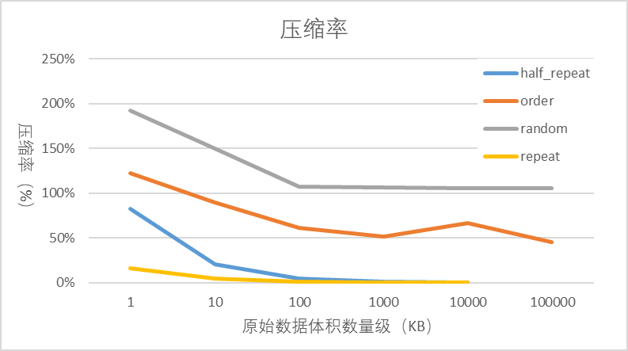
4.5
压缩率
由于字典大小对于模块的压缩率影响非常显著，我们将分别对mapCodeLen=2和mapCodeLen=4两种参数设置下的压缩率进行测试。在测试过程中，除了这个参数外，其他所有的参数我们均采用默认值（navDataLen=1,docSizeLen=8）。
在测试中共使用了四类数据，这四类数据分别为：a.多色块构成的bmp图片文件（类别名“half_repeat”）；b.规则性文本（类别名“order”）；c.随机字符文本（类别名“random”）；d.重复字符（类别名“repeat”）。
参数为2时结果如右图所示。

Slide 33
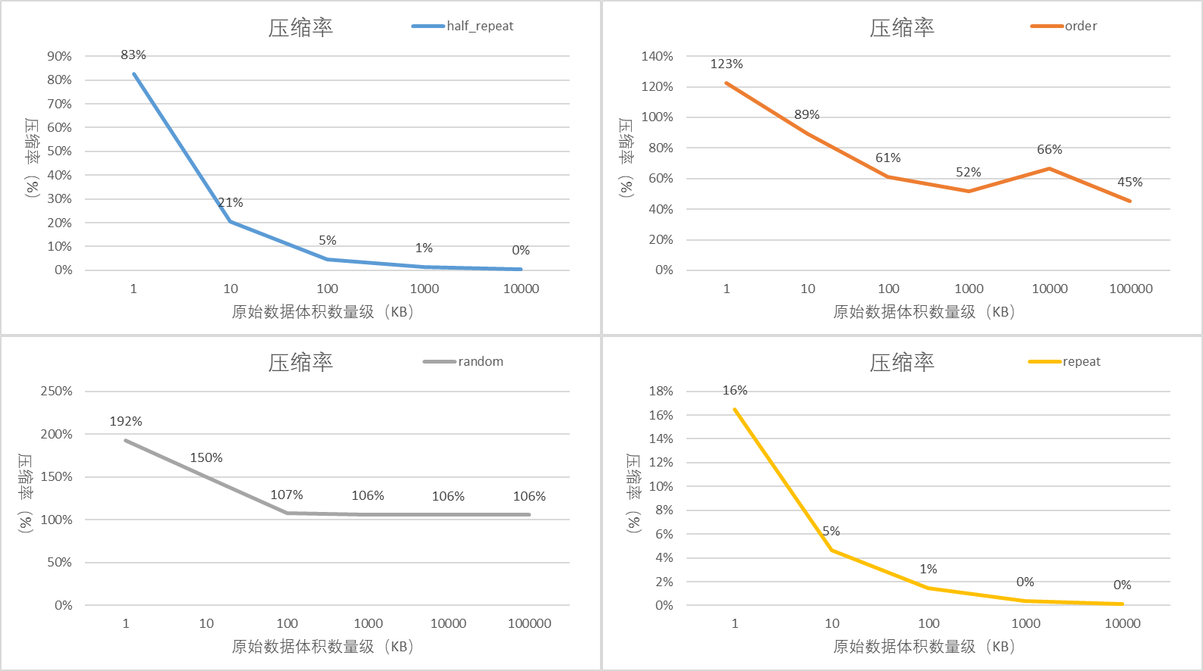
4.5
压缩率
独立统计图

Slide 34
4.5
压缩率
原始数据

Slide 35
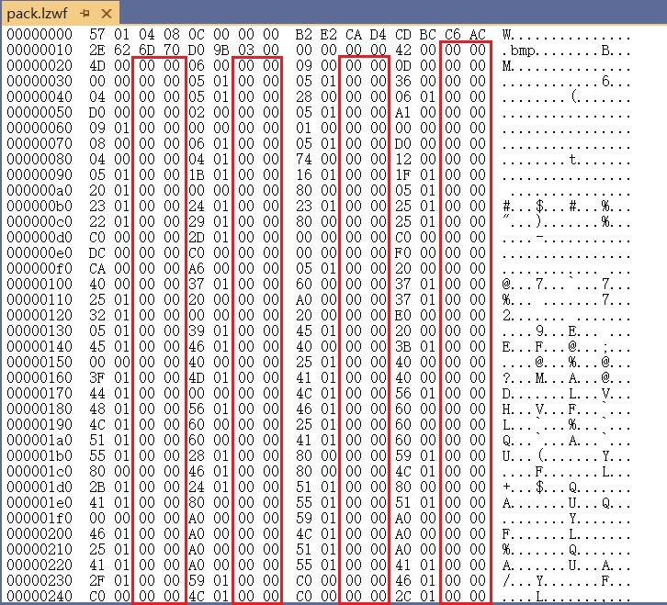
4.6
压缩率：为何低效？
从测试的结果来看，当参数设置的越大时，压缩的效率就会越低，从右图中的二进制分析结果可以看出，造成这一现象的原因是定长编码造成的空间浪费。
图中红框内的内容为被浪费的空间。可以看到，当参数为4时，空间浪费的现象十分严重。

Slide 36
05
改进方向

Slide 37
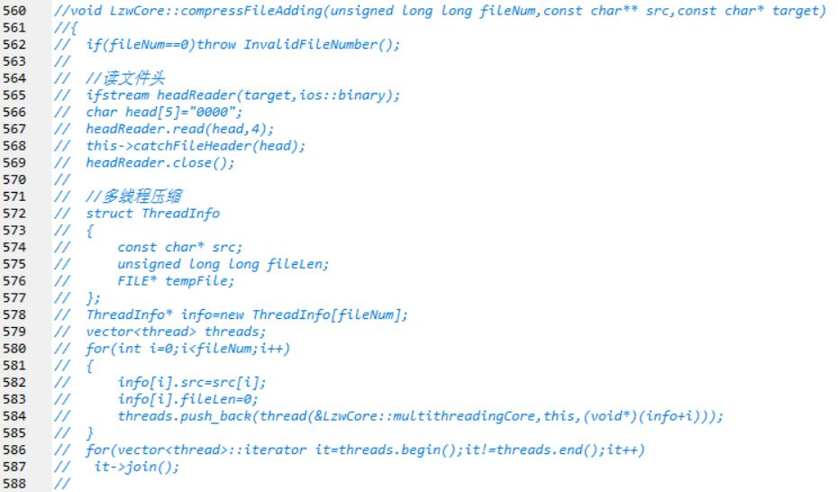
5.1
性能改进：多线程压缩
当进行对多个文件的压缩时，我们显然可以通过使用多线程来提高压缩的效率。
事实上，压缩过程中使用临时文件就是为了实现多线程的压缩，但由于稳定性和字典冲突问题，多线程函数被废弃了，右图为废弃的代码。
如果想在当前的基础上进行多线程化改造，需要定义一个核心类的友元函数来实现，定义友元是为了使用私有的核心函数。

Slide 38
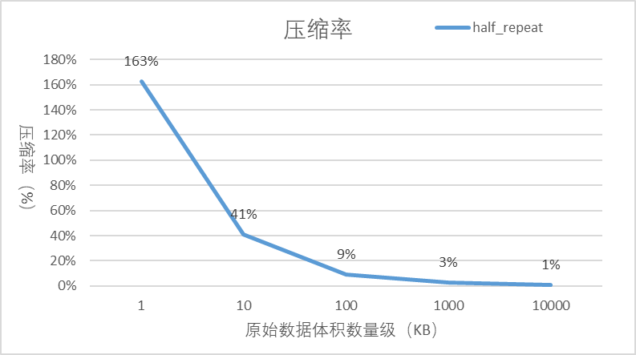
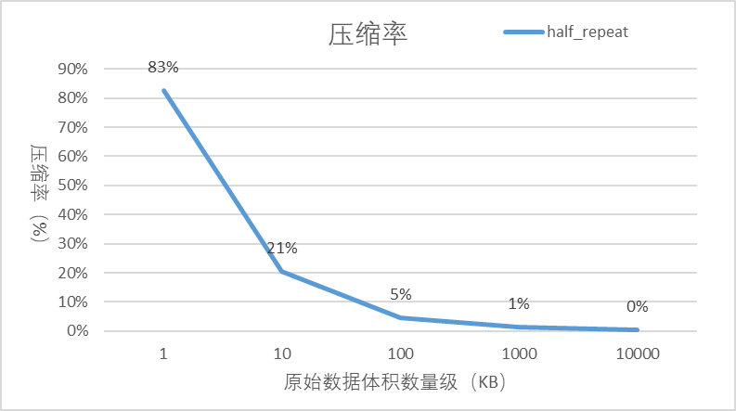
5.2
效率改进：基于位的操作
从对压缩率的测试部分可以看出，对于体积不太大的文件进行压缩时，在一定范围内字典的大小越小，压缩率越高。
因此，如果我们使用标准的8位对12位的映射方案，可以显著提升对小文件压缩时的压缩效率。

Slide 39

5.3
功能改进：更多功能
事实上，模块有很多其他的功能没有进行实现，例如：
对压缩文件中的某个子文件进行删除
对压缩文件中的某一个子文件进行单独的解压
查看压缩文件中每个文件的文件名
这些功能仅仅是因为时间原因没有完成，借助现有的函数，这些功能可以比较容易的进行实现。

